Slide 1
组会汇报
写作经验分享
白文轩
北京化工大学
化学工程学院
环境催化与分离研究组

Slide 2
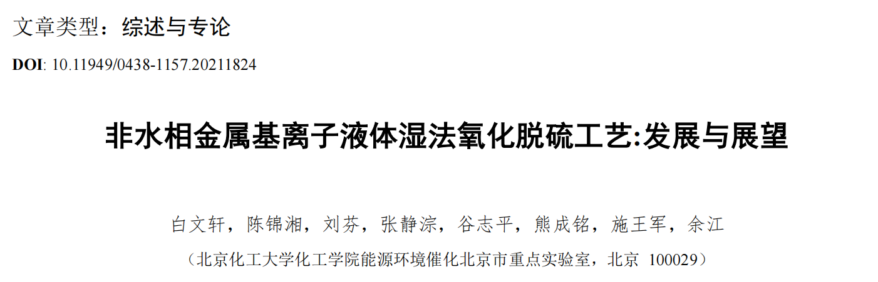
写作经验分享：文献综述

Slide 3
写作经验分享：文献综述
摘要：水相湿法氧化脱硫工艺在含硫化氢的工业过程气净化中得到广泛应用，但普遍存在脱硫剂易降解、硫磺品质差和副盐产量高等二次污染严重的难题。将无机铁盐溶于有机溶剂构建的非水相湿法氧化工艺不仅能实现氧化脱硫，而且具有消除CO₂酸性气干扰和避免活性氧过度氧化作用而产生大量副盐的优势。但由于铁盐在有机溶剂中的溶解度小而制约了铁盐非水相湿法氧化脱硫工艺的发展。近年来，基于金属基离子液体良好的氧化性、氧化还原可逆性和稳定性，及在有机溶剂中的超溶解性而构建的非水相离子液体湿法氧化脱硫工艺 (Nasil) 取得了快速发展。本文通过剖析水相湿法氧化脱硫工艺的问题成因，结合当前能源环境的发展趋势，阐述湿法氧化脱硫的必要性和发展机遇。从金属基离子液脱硫剂结构设计和组成优化出发，介绍非水相离子液体湿法氧化脱硫反应和过程强化原理，归纳总结新工艺十多年来的理论发展和应用探索历程。最后，针对现阶段湿法氧化脱硫技术所面临的挑战，强调开拓新型脱硫思路的重要性，为脱硫净化过程中碳氢资源的整合发展提出展望。
交代背景
水相弊端
非水相优势与问题
非水相离子液体
总述
细致概括

Slide 4
写作经验分享：文献综述
1 离子液体湿法氧化脱硫技术的发展机遇
传统水相湿式氧化脱硫的局限性
2 金属基离子液体湿法氧化脱硫工艺的发展
2.1氧化脱硫反应与外场强化
非水相湿法氧化脱硫的机遇
2.1.1 溶剂对铁基离子液体脱硫过程的影响
2.2脱硫再生反应
2.1.2 水对铁基离子液体脱硫过程的影响
2.1.3 多金属离子协同作用对铁基离子液体脱硫
2.1.4 B-L酸性对铁基离子液体脱硫过程的影响
2.1.5 温度对铁基离子液体脱硫过程的影响
2.1.6 压力对铁基离子液体脱硫过程的影响
2.1.7 反应器类型对铁基离子液体脱硫过程的影响
2.2.1 氧化还原介体对铁基离子液体再生过程的影响
2.2.2 电解法对铁基离子液体再生过程的影响
2.2.3 曝气方式对铁基离子液体再生过程的影响
2.3 硫磺产物的分离与纯化
2.4 原料气杂质组分影响
2.5 新型非水相脱硫工艺的构建
3 金属基离子液体湿法氧化脱硫工艺面临的挑战
4 展望
非水相金属基离子液体湿法氧化脱硫概念的深入与发展
非水相金属基离子液体湿法氧化脱硫工艺的引领作用
非水相湿法氧化脱硫技术对清洁能源发展的助推作用
3.1 脱硫液组分配伍
3.2 脱硫过程酸平衡控制
3.3 再生过程强化
3.4其它类型非水相脱硫体系
提出关键科学问题
仍存在的问题
结合当前环境的发展趋势
Q
1.提出问题
回顾解决策略
与强化机制
策略
未来
2.回顾
R
P
3.展望
分析

Slide 5
写作经验分享：文献综述
多用图表，避免内容乏味，图表高度汇总文章内容
表1 三种水相湿式氧化脱硫工艺
体系 | Lo-Cat | HPF | 改良ADA
活性成分 | 络合铁 | 双核酞菁钴酸盐 | 钒酸盐
脱硫剂组成 | NaFeEDTA/KOH（NaOH/Na₂CO₃）/消泡剂/杀菌剂/硫磺改进剂/H₂O | PDS/NH₃/H₂O | 蒽醌二磺酸钠（ADA）/偏钒酸钠/Na₂CO₃/酒石酸钾钠/H₂O
硫容 (g S/L) | 0.33 | 0.89 | 0.2
操作调控性 | 温度；pH；气液比 | 温度；pH；含盐量；气液比 | 温度；pH；活性组分浓度
运行成本 ($/t S) | 206 | 425 | 550
反应原理 | H₂S+2Fe(Ⅲ)→2Fe(Ⅱ)+S+2H⁺ 1/2O₂+2H⁺+2Fe(Ⅱ)→2Fe(Ⅲ)+H₂O | NH₃∙H₂O+H₂S→NH₄HS+H₂O NH₄HS+NH₃∙H₂O+(x-1)S→(NH₄)₂S_{x}+H₂O NH₄HS+1/2O₂→S+NH₃∙H₂O (NH₄)₂S_{x}+1/2O₂+H₂O→S_{x}+2NH₃∙H₂O | Na₂CO₃+H₂S→NaHS+NaHCO₃ 2NaHS+4NaVO₃+H₂O→Na₂V₄O₉+4NaOH+2S Na₂V₄O₉+2ADA_{(氧化态)}+2NaOH+2H₂O₂→4NaVO₃+3H₂O+2ADA_{(还原态)} NaHCO₃+NaOH→Na₂CO₃+H₂O
副反应 | 2HS⁻+2O₂→S₂O₃²⁻+H₂O CO₂+OH⁻→CO₃²⁻+H⁺ | 2NH₄HS+2O₂→(NH₄)₂S₂O₃+H₂O | 2ADA_{(还原态)}+O₂→ADA_{(氧化态)}+H₂O₂
技术优势 | 脱硫效率高、环境污染小 | 硫容高、工艺流程短、运行成本低 | 硫容高、工艺流程短、运行成本低
技术瓶颈 | 发生氧气活化和Fenton反应：催化剂降解、产生副盐；CO₂碱液吸收；熔硫不便 | 发生活化氧：产生大量副盐；氨气逸出；CO₂碱液吸收；熔硫不便 | 催化剂降解；脱硫液毒性高；硫磺品质差（纯度90%）；
参考文献 | ^{[22-24]} | ^{[25-28]} | ^{[13, 29]}

Slide 6
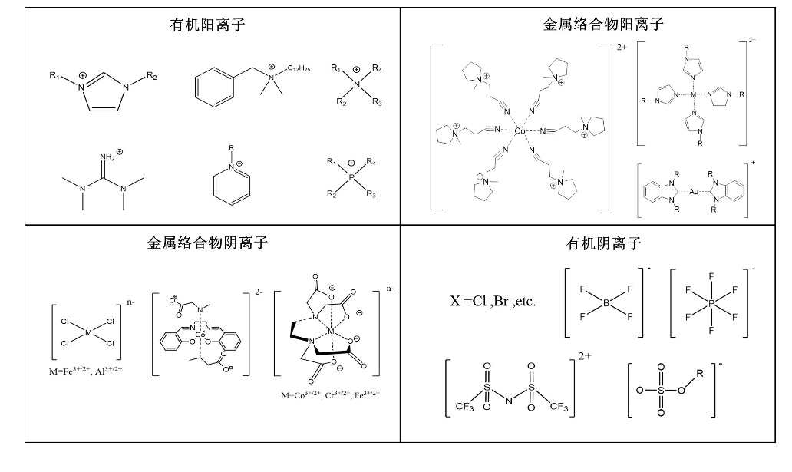
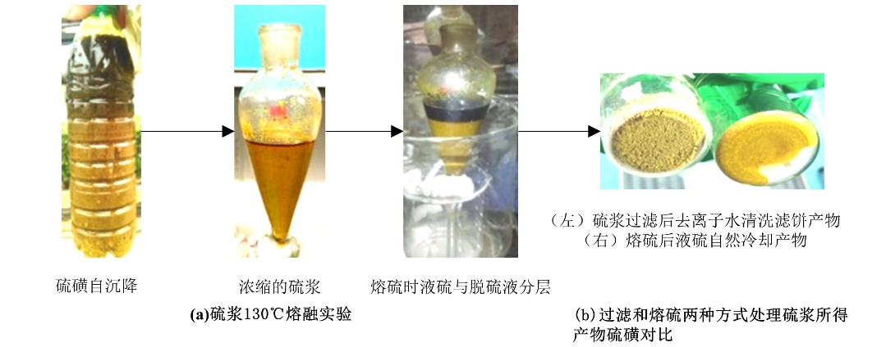
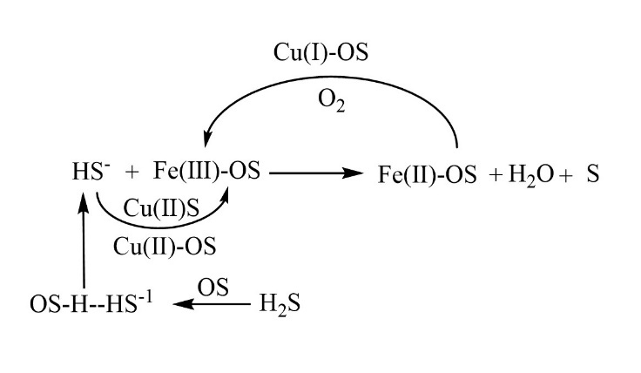
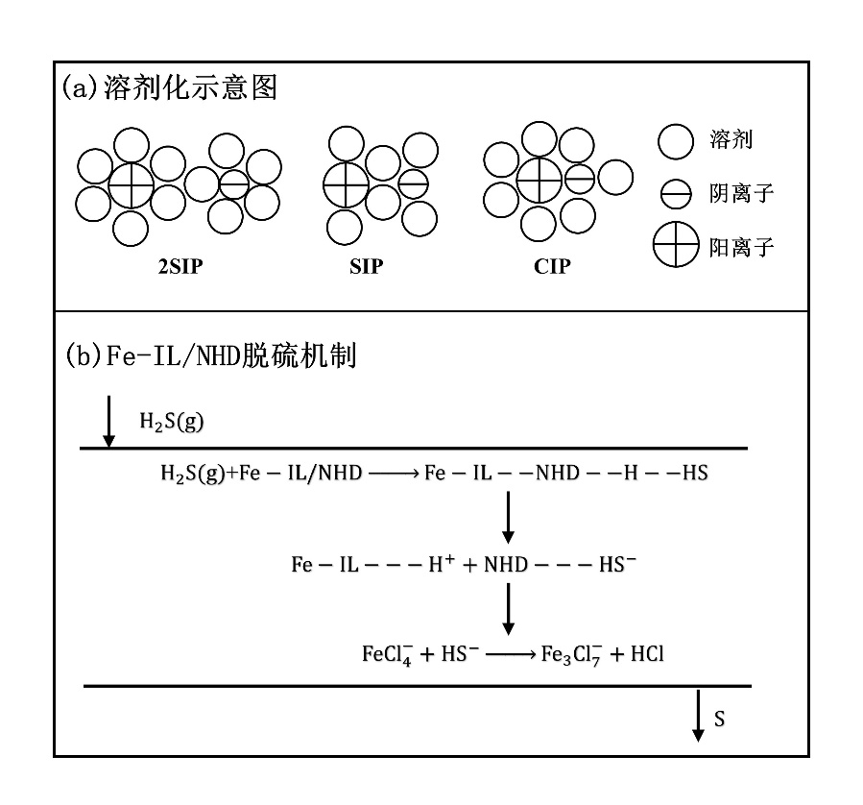
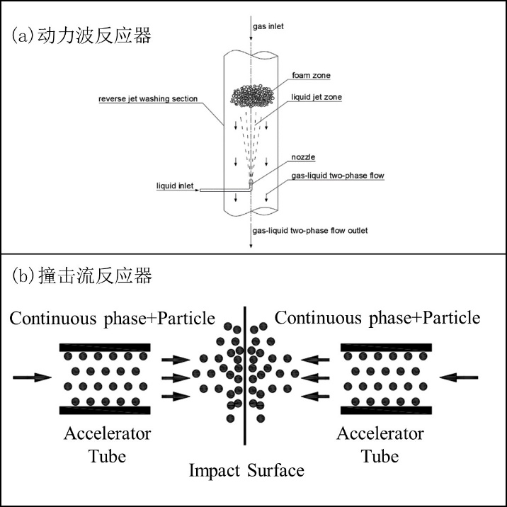
写作经验分享：文献综述
综述并不只是罗列文献，更重要的是对期刊的数据进行汇总分析，往往需要对其机理进行二次加工。
最终展望要重视结合实际，通过现有研究进行合理扩展，不可盲目空谈。

Slide 7
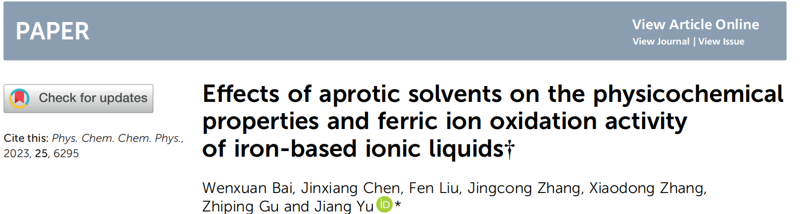
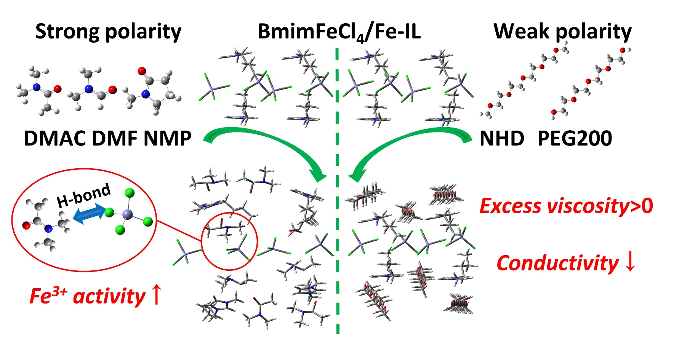
写作经验分享：溶剂效应
属于溶剂热力学领域
超额摩尔效应：当溶剂相互混合，其摩尔体积和粘度与按照混合物的组成计算出的理论值存在偏差，这部分偏差往往反映出分子间的相互作用。
本文核心在于研究不同种类溶剂对铁基离子液体空间结构的影响，对构效关系进行论证分析。
超额热力学+表征+DFT三个维度共同论证，相互印证。

Slide 8
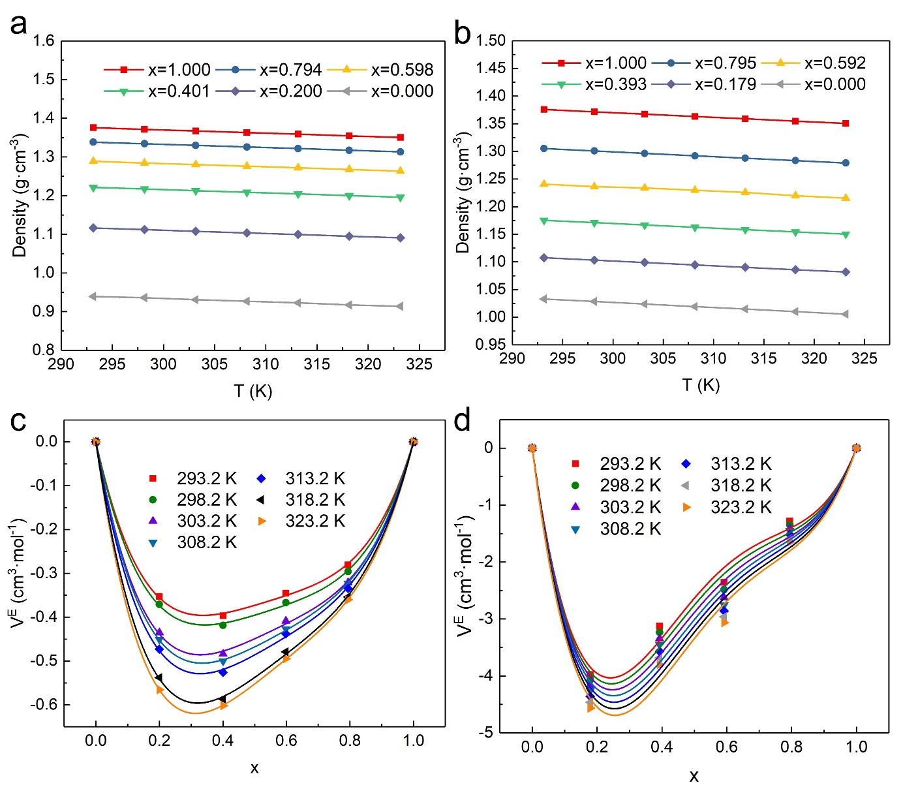
写作经验分享：溶剂效应
A
B
A
B
体积收缩
超摩尔效应
Fig.1 Relationship between density and temperature of different molar ratios of (a) BmimFeCl₄/DMAC, (b) BmimFeCl₄/NHD. Excess molar volumes (VE) for the composites of (c) BmimFeCl₄/DMAC and (d) BmimFeCl₄/NHD at different temperatures (x is the molar fraction of BmimFeCl₄ in composites).

Slide 9
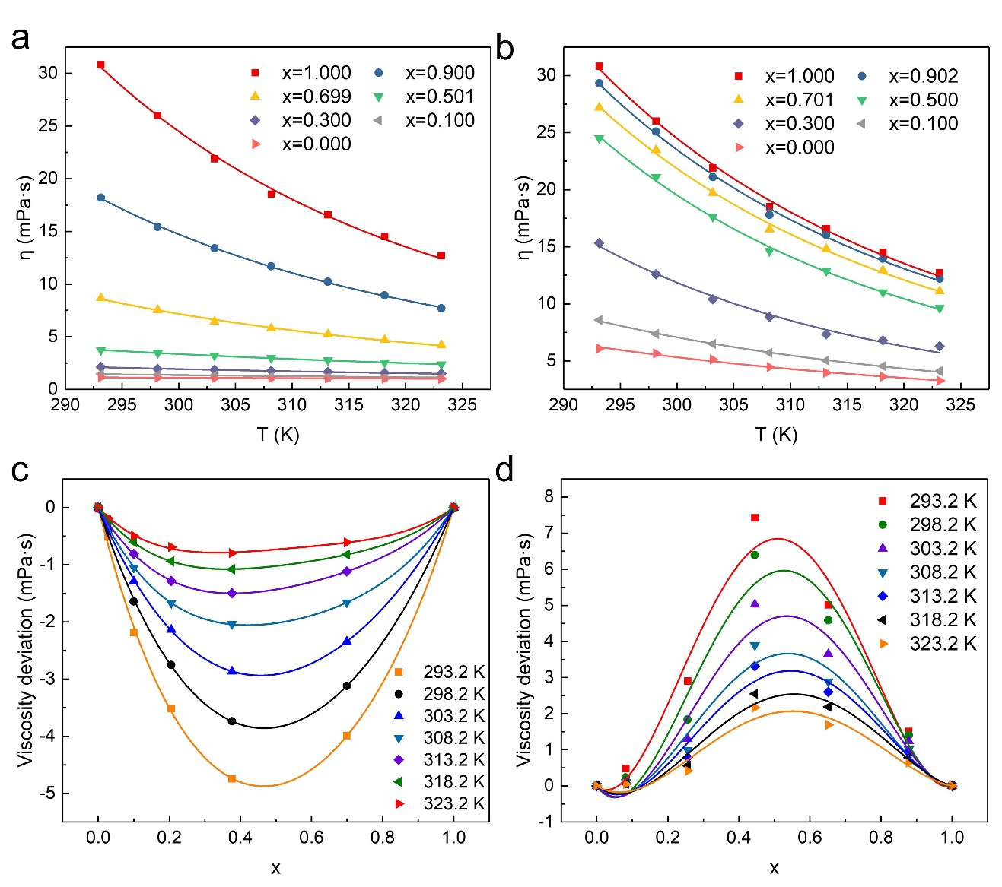
写作经验分享：溶剂效应
阳离子
阴离子
离子对
溶剂
溶剂化效应
粘度偏差为负
Fig. 2 Relationship between viscosity and temperature of (a) BmimFeCl₄/DMAC and (b) BmimFeCl₄/NHD, viscosity deviation (Δη) of (c) BmimFeCl₄/DMAC and (d) BmimFeCl₄/NHD with different molar ratios at different temperatures (x is the molar fraction of BmimFeCl₄ in composites).
强氢键会加剧分子间作用力，导致粘度偏差为正

Slide 10
如何让文章变Interesting：溶剂效应
如何使一个平常的物化性质研究更加有趣？
微
综
形
微观层面出发
综合+分类
图文形象易懂

Slide 11
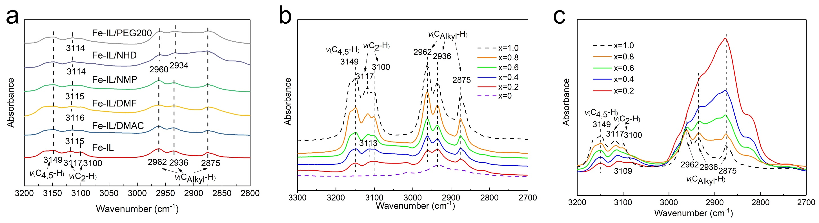
如何让文章变Interesting：溶剂效应
Fig. 3 The IR spectra of (a) BmimFeCl₄/different aprotic solvents, (b) BmimFeCl₄/DMAC, (c) BmimFeCl₄/NHD (x is the molar fraction of BmimFeCl₄ in composites).
（1）利用红外光谱的偏移进而研究官能团的作用机制，以及推测离子对的作用规律
（2）增加多种有机溶剂，并按照其共性进行分类，如强极性-弱极性，大分子聚合物-小分子

Slide 12
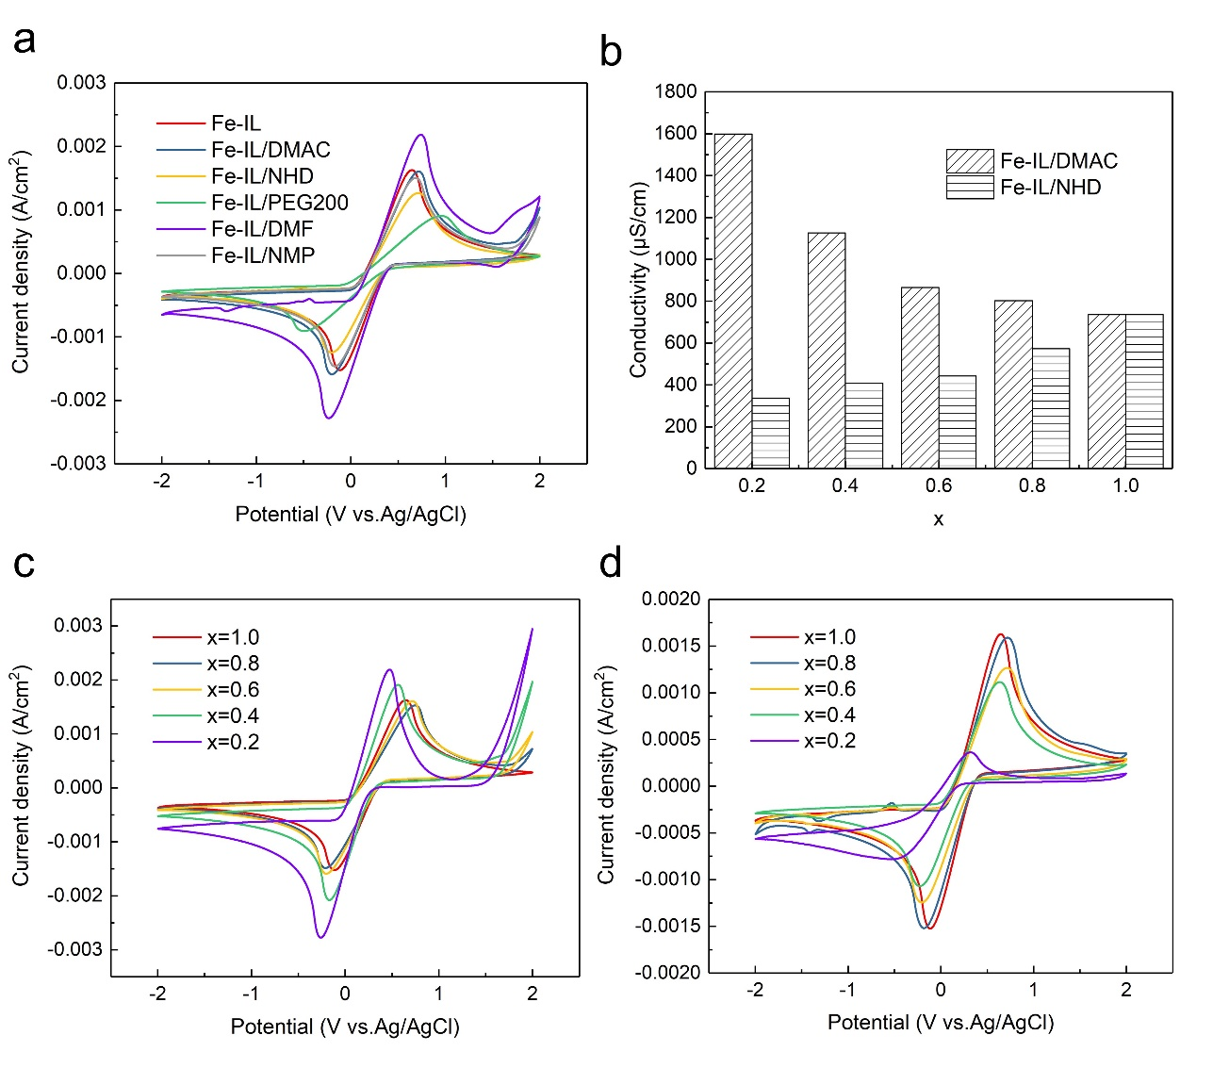
如何让文章变Interesting：溶剂效应
(1)增加研究的丰富度，在超额热力学基础上，增加了对氧化还原性的研究
(2)应用CV进一步讨论离子对作用机制，与红外光谱和超额热力学结果印证。
Fig. 4 The CV curves of (a) BmimFeCl₄/ aprotic solvents. (The molar fraction of iron-based ionic liquid is 0.6) (b) The conductivity of BmimFeCl₄/DMAC and BmimFeCl₄/NHD at different molar fractions of BmimFeCl₄. The CV curves of (c) BmimFeCl₄/DMAC and (d) BmimFeCl₄/NHD at different molar fractions of BmimFeCl₄ (x is the molar fraction of BmimFeCl₄ in composites).

Slide 13
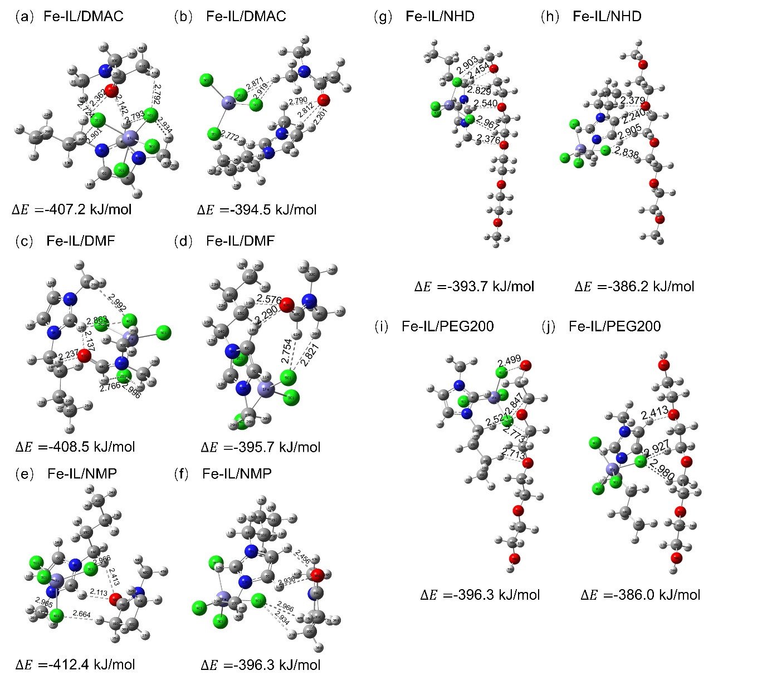
如何让文章变Interesting：溶剂效应
Table 1 The corresponding interaction energies between [Bmim]⁺ and [FeCl₄]⁻ and the MK charge of Fe in the composites of BmimFeCl₄/aprotic solvents.
System | BE(BmimFeCl₄) /kJ∙mol⁻¹ | MK charge of Fe
Fe-IL | -338.4 | 0.642
Fe-IL/DMAC(a) | -322.1 | 0.664
Fe-IL/DMF(c) | -324.4 | 0.619
Fe-IL/NMP(e) | -332.7 | 0.634
Fe-IL/NHD(g) | -334.7 | 0.605
Fe-IL/PEG200(i) | -336.5 | 0.609
(1)引入DFT计算，从微观角度，深入验证先前的表征结果以及文章所提核心论点。
(2)利用先前结论将研究内容扩展至铁离子氧化活性，进而延伸至脱硫应用…并进行性能验证。
Fig. 5 The optimized geometries and interaction energies of BmimFeCl₄/ aprotic solvents
Fig. 6 The concentration of Fe²⁺ in different BmimFeCl₄/aprotic solvents after adsorption desulfurization.

Slide 14
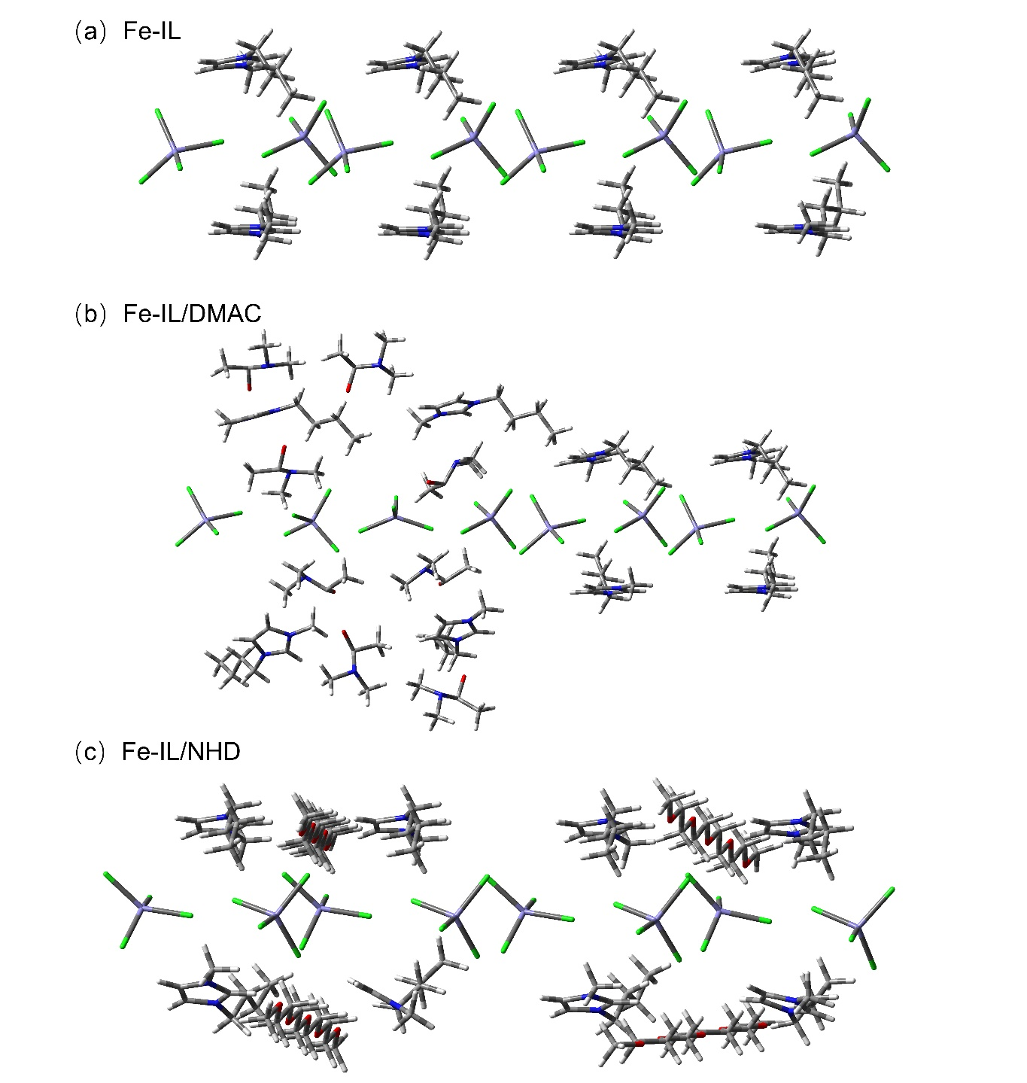
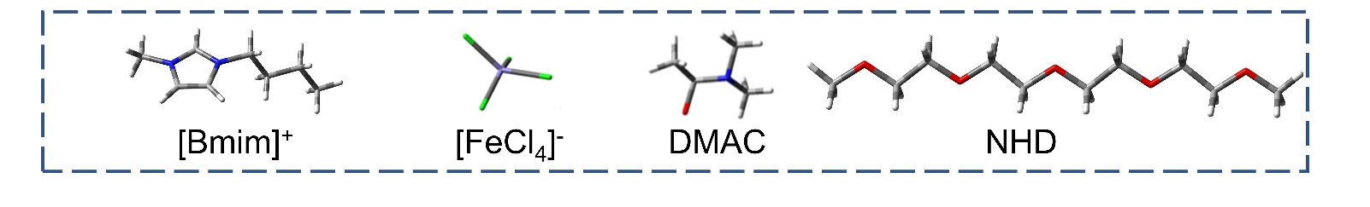
如何让文章变Interesting：溶剂效应
做到让读者一眼看出不同种类溶剂对离子对作用机制的根本区别
DMAC（强极性、小分子），分散离子对，大幅度降低粘度…
NHD(聚醚醇、大分子)，分散效果差，容易分布在离子对外侧，粘度相对较高…
与前文表征、计算能够完全呼应

Slide 15
总结
综述性文章，每节内容需层层递进，并非将文献罗列，而是系统性梳理总结，且注入思想性评论，展望提出需针对研究现状合理预测。
1
理论（机理）研究性文章，微观结合表观，多重表征相互印证，机制的提出应立足于现存证据，机理图清洗明了，引入应用案例最佳。
2
材料（应用）研究性文章，基础表征层层递进，预测材料性能，设计条件实验，结合动力学使反应数据更加充分，有条件结合计算模拟佐证机制。
3

Slide 16
Thank you！

